Slide 1
STUDIELIV FOR UNGE MED HANDICAP
Notes:
Først og fremmest vil jeg sige tak for invitationen – det er flot, at I sætter fokus på at skabe gode rammer for unge med handicap

Slide 2
BAGGRUND
Marie Obling Møller, projektmedarbejder
SUMHs mangeårige erfaringer med unge med handicap (projekter, frivillige, medlemsorganisationer)
Interviewundersøgelse samt erfaringer fra SUMH’s arbejde med uddannelsesområdet
Notes:
SUMH – en paraplyorganisation bestående af ungdomshandicap organisationer. Vi arbejder altså med alle former for handicap og har et bredt kendskab til unge med handicap gennem vores projekter, frivillige, og medlemsorganisationer
Uddannelsesområdet er noget, vi har arbejdet længe med i SUMH – sidste år lavede vi en mindre interviewundersøgelse, som jeg trækker på i dette oplæg, og vi har også iværksat forskellige projekter indenfor området (bl.a. Rækværk, som I også skal høre fra i dag) og arbejder politisk med området

Slide 3
FORMÅL MED OPLÆGGET
I tilegner jer viden om handicapbegrebet, lidt om handicaptyper og tilgængelighed
Får mulighed for at reflektere over, hvilke udfordringer unge med handicap møder i studiesammenhænge
Får redskaber og kompetencer til at kunne arbejde videre med området

Slide 4
HVAD ER ET HANDICAP?
Medicinsk og individ-orienteret handicap-begreb
Personer med handicap integreres i samfundet
Relationelt og socialt orienteret handicap-begreb
”Det miljørelaterede handicapbegreb”
Notes:
Medicinsk og individorienteret →
Den handicapopfattelse vi har i Danmark har udviklet sig over tid. Tidligere opererede man med et snævert medicinsk og individorienteret handicapbegreb. Her blev en funktionsnedsættelse forstået som en fejl hos det enkelte individ, der skulle diagnosticeres og eventuelt kureres.
Personer med handicap integreres i samfundet →
Denne individfokuserede forståelse blev i høj grad udfordret i takt med, at mennesker med en funktionsnedsættelse blev integreret i normalsamfundet. Jo dybere integrationen gik, desto tydeligere blev det, at problemet ikke alene kunne løses på individsiden. Det samfund og de omgivelser, mennesker med en funktionsnedsættelse skulle integreres i, var slet ikke indrettet til at modtage de borgere. Forudsætningen for en vellykket integration var derfor, at det samfund, der skulle integreres til, forandrede sig.
Relationelt og socialt orienteret handicapbegreb →
Denne udvikling affødte bl.a. et handicapbegreb, som i langt højere grad fokuserer på de barrierer, som samfundet og omgivelserne skaber. Denne lokale danske udvikling forløb parallelt med en helt tilsvarende international udvikling, som i 1993 førte til en formulering af det såkaldte miljørelaterede handicapbegreb i FN.

Slide 5

DET SOCIALE HANDICAPBEGREB
Det sociale handicapbegreb
Funktionsnedsættelse + Barriere = Handicap
Funktionsnedsættelse + Kompensation = Lige muligheder
Notes:
Funktionsnedsættelse + barriere = handicap
Her har jeg forsøgt at skitsere forståelsen af det miljørelaterede handicapbegreb, som meget forenklet er visualiseret med en person, der sidder i kørestol. Her er det først i mødet med trapperne at handicappet egentlig opstår.
Her sker der altså en skelnen i mellem de to nøglebegreber:
Funktionsnedsættelsen er det givne objektivt konstaterbare hos en person, hvad enten den er fysisk, psykisk eller intellektuel – som for eksempel nedsat syn, manglende hørelse eller en psykisk eller kognitiv funktionsnedsættelse (her et bevægelseshandicap)
Handicappet er derimod det, der ligger uden for personen. Handicappet er det relative og situationsafhængige – det er ikke en skavank ved den enkelte, men en skavank ved omgivelserne (Ingen rampe, elevator mv.)

Slide 6
HANDICAPTYPER
Vigtigt at huske ved definitionerne:
Vejledende og typiske træk ved handicappet, følgevirkninger og skånehensyn
I flere tilfælde mere end ét type handicap
Udgangspunkt i den enkeltes aktuelle situation
Nogen identificerer sig slet ikke med betegnelsen ”handicap”

Slide 7
HANDICAPTYPER
Fysiske handicap eller bevægelseshandicap
Kroniske sygdomme
Kommunikationshandicap
Kognitive/neurologiske handicap
Psykiske handicap

Slide 8
SYNLIGE OG USYNLIGE HANDICAPS
Psykiske lidelser og kroniske sygdomme er ofte usynlige
Kørestolsbrugere og gangbesværede er ofte meget synlige
Forskellige former for roller, usikkerhed, berøringsangst og forståelse fra omverdenen
Notes:
Usynlige handicap
Det kan nogle gange være nemmere at se og forstå, at en person i f.eks. kørestol, med gangbesvær eller med en synlig blindestok har en funktionsnedsættelse end hvis det drejer sig om en person med en funktionsnedsættelse, der er svær at se for omverdenen. Når man har en ”usynlig” funktionsnedsættelse kan det opleves, at ens situation ikke bliver forstået eller anerkendt af omgivelserne. Manglende forståelse eller viden i forhold til det usynlige handicap kan komme til udtryk i fordomme, i tvivl og berøringsangst.
Det kan være svært at imødekomme noget, man reelt ikke kender til som forening
Det kan være svært for personen selv, at skulle gøre opmærksom på det (frygt for stigmatisering)
Synlige handicap
Det kan være svært at slippe ud af en bestemt rolle → unødvendig medlidenhed eller peptalks
Usikkerhed i forhold til håndtering af en fysisk anderledes krop/bevægelse/adfærd (elefant i rummet)

Slide 9
TILGÆNGELIGHED
Fysisk
Social
Kommunikation og information
Faglig/pædagogisk
Notes:
Vi arbejder med tre tilgængelighedsområder:
Disse tre tilgængelighedsområder omfatter den fysiske, faglige og sociale tilgængelighed. En trekant hvor alle tre sider hænger sammen!

Slide 10
BARRIERER FOR INKLUSION
Hos den studerende selv
Hos omgivelserne – bl.a. universitet og jer
Mere strukturelle barrierer
Notes:
Indtil nu har vi talt meget om inklusion og tilgængelighed som noget der skabes i omgivelserne – men i SUMH mener vi også at det er væsentligt at forstå inklusion som relationelt – og dermed også noget der skal opstå og skabes dialektisk og af to sider
→ Med andre ord mener vi, at det også er væsentligt at kigge på den unge selv… for her kan der også ligge nogle barrierer for inklusion.
Det kan handler om den unges egen tilgang til sit eget handicap – herunder accept og måder at håndtere sit handicap på
Det kan handle om den unges mod og tro på at det skal lykkedes
Barrier for inklusion i studiesammenhænge kan siges både at vedrøre den studerende selv, omgivelserne – bl.a. universitet og jer, mere strukturelle barrierer

Slide 11
INKLUSION
Først og fremmest
Unge med handicap er først og fremmest unge, der gerne vil være en ligeværdigdel af både sociale og faglige fællesskaber
Unge med handicap er ligeså forskellige som alle andre unge

Slide 12
INKLUSION
Tag udgangspunkt i den enkelte
Spørg åbent og nysgerrigt ind
Forventningsafklaring
Giv de samme udfordringer
Husk at dobbeltarbejde kræver meget energi

Slide 13
MERE VIDEN
Rækværk
SPS-kontorer
Handicap-organisationer, patientorganisationer, medlemsorganisationer i SUMH
Infoboks og rapport fra SUMH

Slide 14
ØVELSE
Hvad kan I som vektorer gøre for at imødekomme denne situation?
Diskussion i par
Notes:
Jeg vil i det følgende præsentere jer for nogle forskellige dilemmaer, som unge med handicap møder i studiesammenhænge. Jeg vil opfordre jer til under min fortælling at tænke over jeres rolle som vektorer, og hvad I kan gøre for at imødekomme den beskrevne situation
For efter hvert dilemma vil jeg bede jer diskutere situationen med jeres sidemakker ud fra et par konkrete spørgsmål, jeg stiller

Slide 15
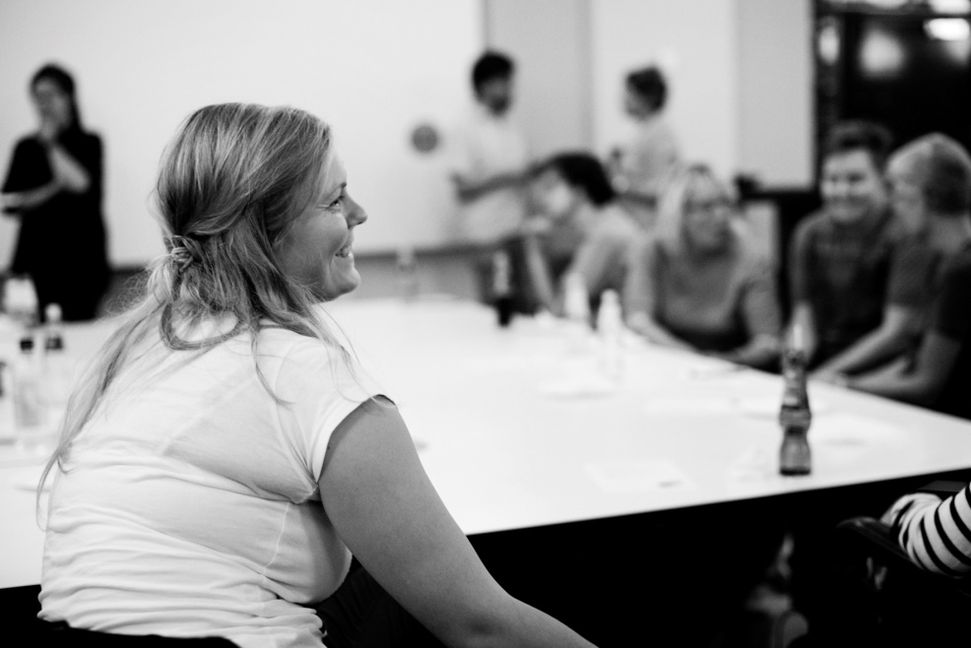
SELVFORSTÅELSE
”Jeg kan noget særligt – på grund af min psykiske lidelse”
Notes:
Signe som læser på IT-universitetet og lider af periodiske depressioner – derfor må hun holde mange pauser, har også ofte uforudsete sygedage.
Signe har kæmpet med, at hun på den ene side har behov for, at der nogen gange bliver taget hensyn og på den anden side gerne at ville passe ind og ikke skille sig for meget ud
Svært at finde ud af, hvordan hun skal italesætte sin psykiske lidelse over for andre studerende
Signe har fundet ud af, at hun har opnået de bedste resultater ved at være totalt åben
Har desuden også opdaget, at hun – som følge af sit handicap – er blevet rigtig dygtigt til at planlægge sig ud af sine studierelaterede problemer

Slide 16
SELVFORSTÅELSE
Hvordan kan I være med til at understøtte en åben kommunikation, hvor der er plads til at tale om udfordringer?
Notes:
Signe som læser på IT-universitetet og lider af periodiske depressioner – derfor må hun holde mange pauser, har også ofte uforudsete sygedage.
Signe har kæmpet med, at hun på den ene side har behov for, at der nogen gange bliver taget hensyn og på den anden side gerne at ville passe ind og ikke skille sig for meget ud
Svært at finde ud af, hvordan hun skal italesætte sin psykiske lidelse over for andre studerende
Signe har fundet ud af, at hun har opnået de bedste resultater ved at være totalt åben
Har desuden også opdaget, at hun – som følge af sit handicap – er blevet rigtig dygtigt til at planlægge sig ud af sine studierelaterede problemer

Slide 17
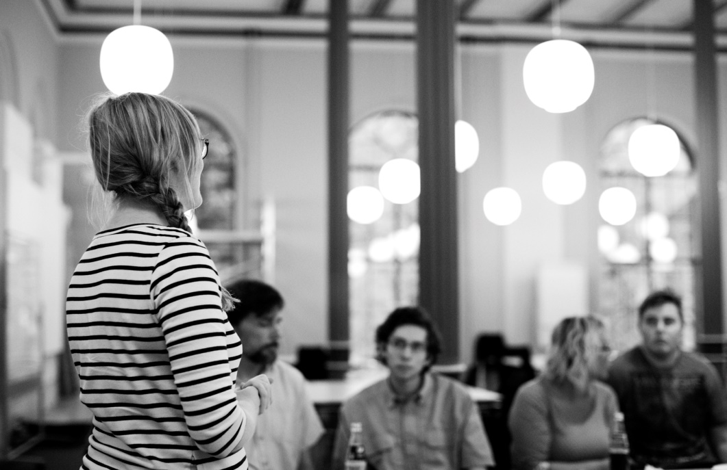
FAGLIG TILGÆNGELIGHED
”Det er ydmygende, når mine medstuderende skal læse forsøgsvejledningen op for mig”
Notes:
Jacob er stærkt svagtseende og kan kun læse tekster, der er skrevet med meget stor skrift.
Han får al pensum-litteratur som lydbøger og er også nødt til at få forsøgsvejledninger på forhånd, så han kan kopiere dem op hjemmefra.
Jacob har indimellem oplevet, at undervisere har afslået hans forespørgsel om at få ark, der uddeles under undervisningen på forhånd.
Studerende med handicap oplever, at der er stor forskel på undervisernes fleksibilitet og forståelse, hvilket er ret afgørende for de studerendes faglige udbytte.
- Slides bliver ikke udleveret, hvilket ville kunne gøre en forskel for ordblinde eller studerende med dårligt syn, hørehæmmede kan desuden opleve, at underviserne glemmer at vise hensyn ved bære mikrofon eller stå med ryggen til

Slide 18
FAGLIG TILGÆNGELIGHED
Kan I tænke nogen af disse hensyn ind i jeres rolle som vektorer?

Slide 19
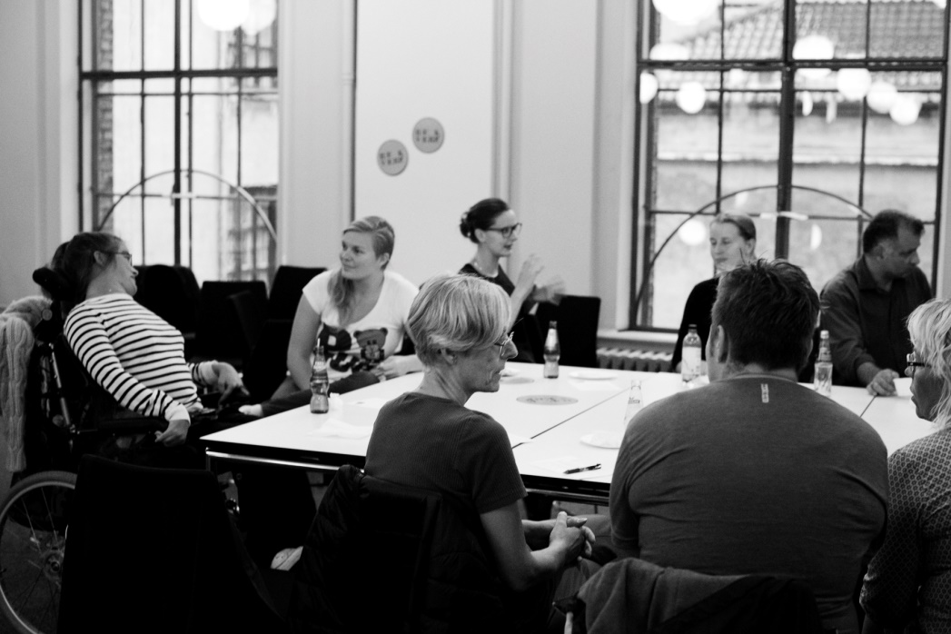
STUDIEGRUPPER
”De andre tror, jeg er doven – derfor er jeg ikke med i en studiegruppe”
Notes:
Frida har muskelsvind, der endnu ikke er så fremskredent at man kan se det på hende.
Det er ambivalent for Frida – på den ene side oplever hun, at det er lettest ikke at sige noget om hendes handicap, men omvendt ville hun ønske, at det var synligt, så hun ville have lettere ved at forklare hendes træthed og udmatning, som hendes handicap medfører. Ofte tolkes det af medstuderende som om, hun er doven.
Der kan være mange grunde til, at studerende med handicap ikke deltager i studiegrupper
Mange studerende med handicap bliver forsinkede i deres studier
Forsinkede hjælpemidler forsinker læsningen, og den unge ønsker ikke at bremse gruppearbejdet
Nogle studerende har oplevet, at medstuderende ikke ønsker at have dem som en del af studiegruppen. Det er især personer med psykiske problemer, der oplever det, og det udgør en særlig udfordring, når de studerende selv skal danne grupper uden underviserens indblanding

Slide 20
STUDIEGRUPPER
Hvordan kan I være med til at understøtte et studiemiljø, hvor der er plads til alle?

Slide 21
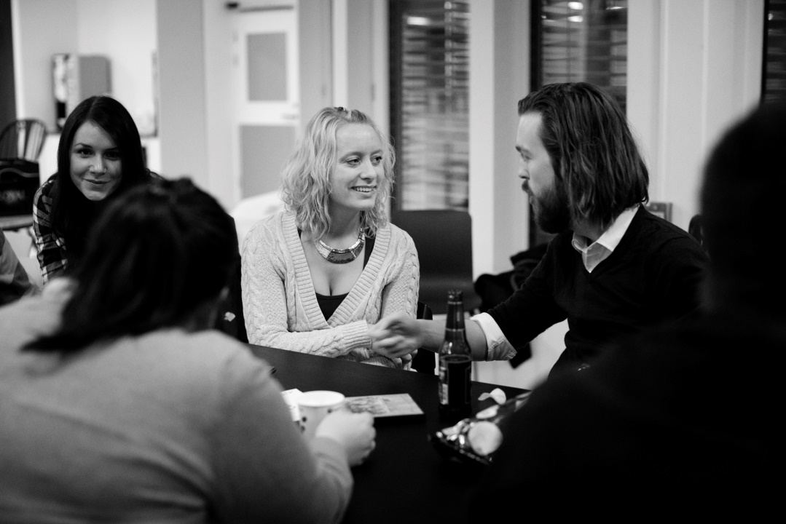
SOCIAL TILGÆNGELIGHED
”En kold øl hjælper ikke på en dårlig lever”
Notes:
Arthur fik som 16-årig konstateret en kronisk tarm- og leversygdom, hvilket bl.a. betyder, at han må gå til mange undersøgelser, der ligger i undervisningstiden, at han tit er træt og ikke må drikke alkohol.
Artur griber sit handicap an med åbenhed og humor.
Men for mange studerende med handicap kan det være svært at danne og bibeholde sociale relationer på deres studie.
Det kan skyldes manglende overskud, træthed eller ressourcekrævende arbejde med ansøgning om dispensationer mv.
Sociale arrangementer involverer ofte alkohol, mange mennesker og højt støjniveau, hvilket især kan være en udfordring for studerende med psykiske handicap og kommunikationshandicap at udholde

Slide 22
SOCIAL TILGÆNGELIGHED
Hvordan kan I være med til at understøtte at sociale arrangementer er tilgængelige for alle?

Slide 23
SPØRGSMÅL ELLER KOMMENTARER?

